Slide 1
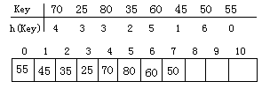
习题八
8.3 设有散列表ht[11]，散列函数为h(key)=key % 11，采用线性探测和二次探测法处理冲突，试用关键字序列70，25，80，35，60，45，50，55分别建立散列表。
线性探测
探测序列：h(key),h(key)+1, h(key)+2 …,M-1,0,1,…,h(key)-1

Slide 2

习题八
8.3 设有散列表ht[11]，散列函数为h(key)=key % 11，采用线性探测和二次探测法处理冲突，试用关键字序列70，25，80，35，60，45，50，55分别建立散列表。
二次探测
探查序列为： h(key),h₁(key),h₂(key),…,h_{2i-１}(key),h_{2i}(key)
i=1， h₁(key)=(h(key)+1²) % M
h₂(key)=(h(key)-1²) % M
i=2, h₃(key)=(h(key)+2²) % M
h₄(key)=(h(key)-2²) % M
0 1 2 3 4 5 6 7 8 9 10
ht
45
35
80
25
70
60
50
55

Slide 3
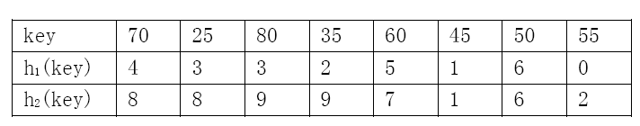
习题八（第154页）
8.3 设有散列表ht[11]，散列函数为h(key)=key % 11，采用线性探测和二次探测法处理冲突，试用关键字序列70，25，80，35，60，45，50，55分别建立散列表。
8.4 双散列法： h₁(key)=key%11， h₂(key)=key%9+1
探查序列：h₁(key),(h₁(key)+ h₂(key))%M，(h₁(key)+ 2h₂(key))%M，…。
0 1 2 3 4 5 6 7 8 9 10
ht
55
80
35
25
70
60
45
50

